Slide 1
소재수치해석
HW5
20100425 조 규 봉

Slide 2
1
HW 5
Problem
여러 Interpolation 방법 중에서 Lagrange polynomial과 Cubic spline을 비교해보자

Slide 3
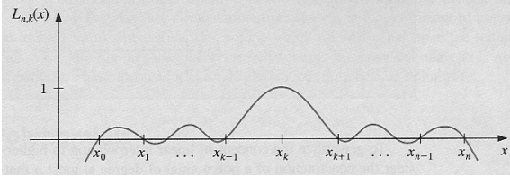
2
HW 5
Basic Concept – Lagrange Polynomials

Slide 4
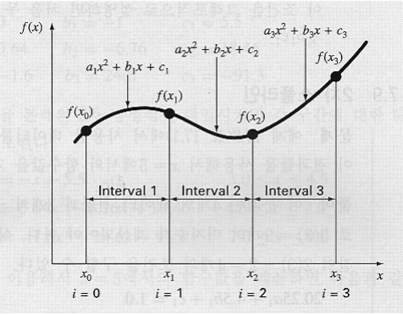
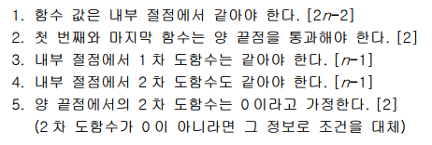
2
HW 5
Basic Concept – Cubic Spline
$$a_{3}x^{3}+b_{3}x^{2}+c_{3}x+d_{3}$$
Data 개수 (n+1)개
$$a_{2}x^{3}+b_{2}x^{2}+c_{2}x+d_{2}$$
$$a_{1}x^{3}+b_{1}x^{2}+c_{1}x+d_{1}$$
→ Solve 4n x 4n matrix!

Slide 5
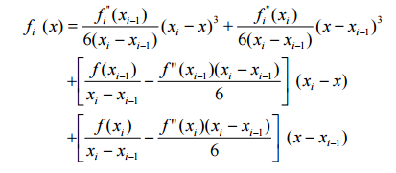
2
HW 5
Basic Concept – Cubic Spline
Langrange polynomial Form!
Solve only (n-2) x (n-2) matrix!

Slide 6
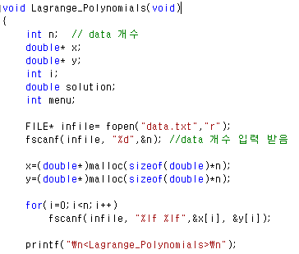
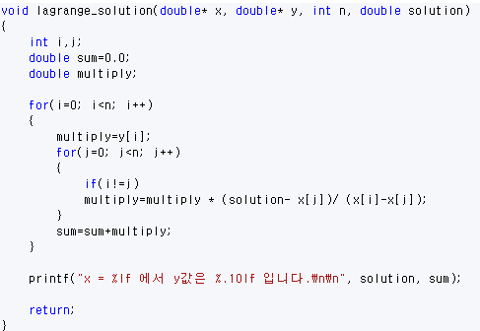
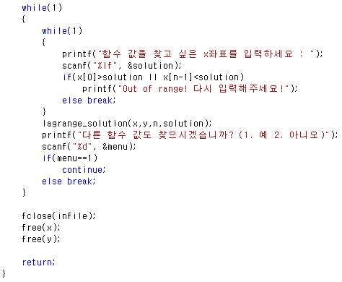
3
HW 5
Codes – Lagrange Polynomials

Slide 7
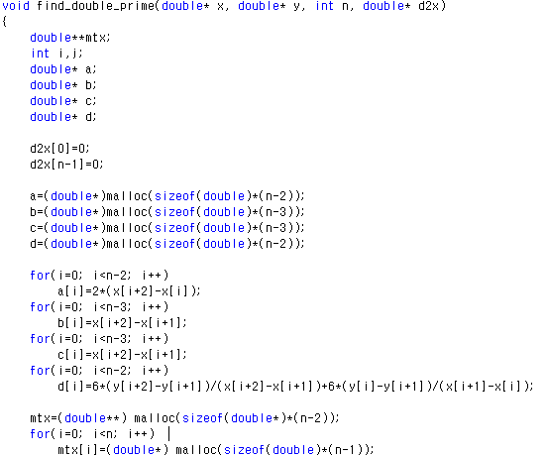
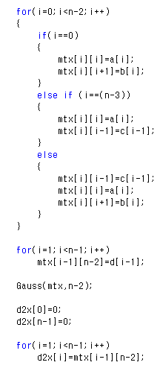
3
HW 5
Codes – Cubic Spline
Make (n-2) x (n-2) matrix →
c
a
b
d

Slide 8
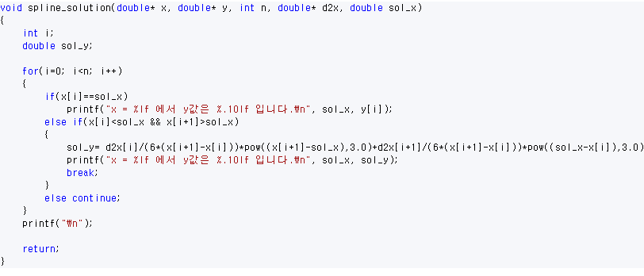
3
HW 5
Codes – Cubic Spline

Slide 9
4
HW 5
Results & Discussion
Method | 오차%
Lagrange | 18.366
Cubic spline | 23.355
실제 ln 2=0.6931471806

Slide 10
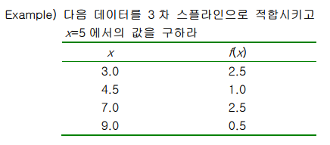
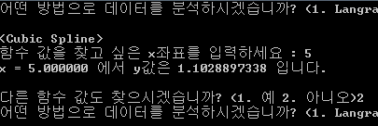
4
HW 5
Results & Discussion

Slide 11
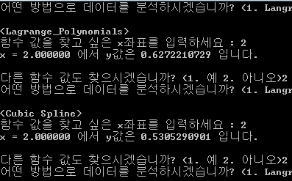
4
HW 5
Results & Discussion
i) 새로운 data가 2 주변(1에서 4사이)이 아닌 곳에서 늘어날 경우 (Boundary 외부)
Data 5개 추가
x | ln x
1 | 0
4 | 1.386294
6 | 1.791769
10 | 2.302585
20 | 2.995732
30 | 3.401197
50 | 3.912023
100 | 4.605170
Data 3개
Data 8개
Method | 오차%
Lagrange | 18.366
Cubic spline | 23.355
Method | 오차%
Lagrange | 9.5111
Cubic spline | 23.461
감소→
변화 미미(오히려 오차 상승)→

Slide 12
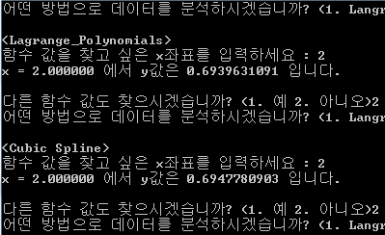
4
HW 5
Results & Discussion
ii) 새로운 data가 2 주변에서 늘어날 경우 (1에서 4사이)
Data 5개 추가
x | ln x
1 | 0
1.25 | 0.223143
1.5 | 0.406465
2.5 | 0.916290
3 | 1.098612
3.5 | 1.252763
4 | 1.386294
6 | 1.791769
Method | 오차%
Lagrange | 0.1177
Cubic spline | 0.2353
두 경우 모두 원래 값에 근접→

Slide 13
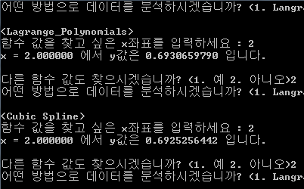
4
HW 5
Results & Discussion
iii) 2 양 옆 data의 간격을 좁혔을 때 (0.5 -> 0.3)
x | ln x
1 | 0
1.25 | 0.223143
1.7 | 0.530638
2.3 | 0.832909
3 | 1.098612
3.5 | 1.252763
4 | 1.386294
6 | 1.791769
간격 0.5
간격 0.3
Method | 오차%
Lagrange | 0.1177
Cubic spline | 0.2353
Method | 오차%
Lagrange | 0.0117
Cubic spline | 0.0897

Slide 14
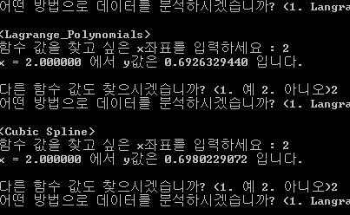
4
HW 5
Results & Discussion
iv) 2 양 옆 data의 간격을 넓혔을 때 (0.5 -> 0.7)
x | ln x
1 | 0
1.25 | 0.223143
1.3 | 0.262364
2.7 | 0.993252
3 | 1.098612
3.5 | 1.252763
4 | 1.386294
6 | 1.791769
간격 0.5
간격 0.7
Method | 오차%
Lagrange | 0.1177
Cubic spline | 0.2353
Method | 오차%
Lagrange | 0.0747
Cubic spline | 0.7034
감소→
증가→

Slide 15
4
HW 5
Results & Discussion
간격에 따른 오차% 비교
2와의 간격 | 0.3 | 0.5 | 0.7
Lagrange | 0.0117 | 0.1177 | 0.0747
Cubic spline | 0.0897 | 0.5279 | 0.7034
Lagrange의 경우 unknown값과 known 값과의 간격에 별로 영향을 받지 않는 것으로 보인다.
Cubic spline의 경우는 unknown값에 근접한 known data가 주어질 경우 더욱 오차가 줄어든다.

Slide 16
5
HW 5
Conclusion
-Lagrange의 경우 주로 주어진 data와 unknown 값과의 간격보다는 data 개수에 영향을 많이 받는다. 또한, data가 적을 경우 cubic spline에 비해 더 높은 정확도를 가지는 것을 알 수 있다.
-Cubic spline의 경우는 unknown값에 근접한 data가 주어질 경우 더욱 오차가 줄어든다. 충분한 data개수와 data가 unknown값에 근접하게 주어질 경우 lagrange보다 더 정확한 값을 얻을 수 있다.

Slide 17
감사합니다.

